Slide 1
Pytorch DM Chap1
2024-01-30
HnVLab
김태윤

Slide 2
목차
딥러닝 혁명
딥러닝을 위한 파이토치
왜 파이토치인가
파이토치 딥러닝 프로젝트 둘러보기

Slide 3
딥러닝의 특징
적절한 예제들을 사용해 심층 신경망이라는 수학적 개체 훈련
대량의 데이터를 사용해 관계 파악이 어려운 입출력을
가진 함수들을 근사하는 방법 사용

Slide 4
1. 딥러닝 혁명

Slide 5
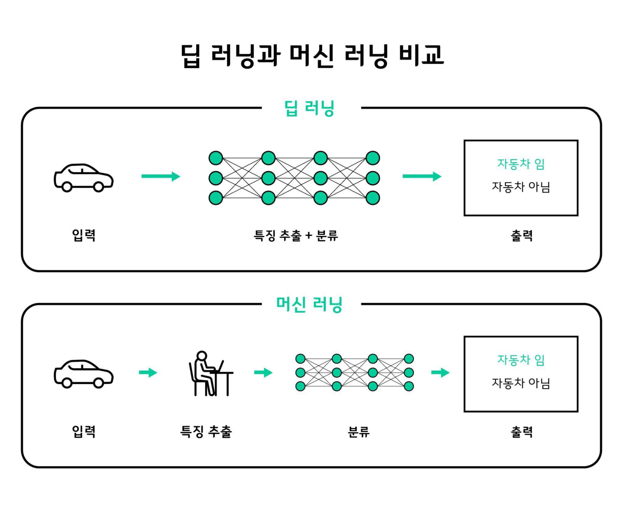
패러다임의 변화
사진 출처 https://velog.io/@conel77/%ED%8C%8C%EC%9D%B4%ED%86%A0%EC%B9%98-%EB%94%A5%EB%9F%AC%EB%8B%9D-%EB%A7%88%EC%8A%A4%ED%84%B01%EC%9E%A5

Slide 6
딥러닝 실행의 요구사항
가지고 있는 데이터가 무엇이든 넣을 수 있어야 함
딥러닝 머신을 정의해야 함
유용한 표현을 추출하고 원하는 출력 결과를 도출하도록
자동화된 훈련 방법을 만들어야 함

Slide 7
2. 딥러닝을 위한 파이토치

Slide 8
파이토치(Pytorch)란
딥러닝 프로젝트를 위한 파이썬 프로그램 라이브러리
파이썬 사용하듯이 모델을 표현할 수 있어 매우 유연함
딥러닝 애플리케이션 중 가장 각광받는 딥러닝 도구
명확한 문법과 쉬운 디버깅과 현대적 API
핵심 데이터 구조인 텐서를 통한 빠른 수학 연산 수행
신경망 아키텍처 설계 및 개별•분산 컴퓨팅 자원에서 훈련하기 편리함

Slide 9
3. 왜 파이토치인가

Slide 10
파이토치의 장점
파이썬스러운 단순함
학습, 활용, 확장, 디버깅 면에서 모두 수월함
텐서와 텐서 연산용 함수 제공 및 파이썬과 같은 확장성
CPU 대비 50배 빠른 GPU 연산 가속 지원
일반 수학식에 대해 산술 최적화 지원
과학 계산 최적화를 지원하는 고성능 라이브러리
복잡함 없는 정교한 모델 구현
딥러닝 영역의 아이디어를 즉시 구현 가능
타 언어 지원하는 바인딩과 모바일 배포용 인터페이스 지원
파이썬 런타임 사용하기 어려운 경우에도 애플리케이션 적용 가능

Slide 11
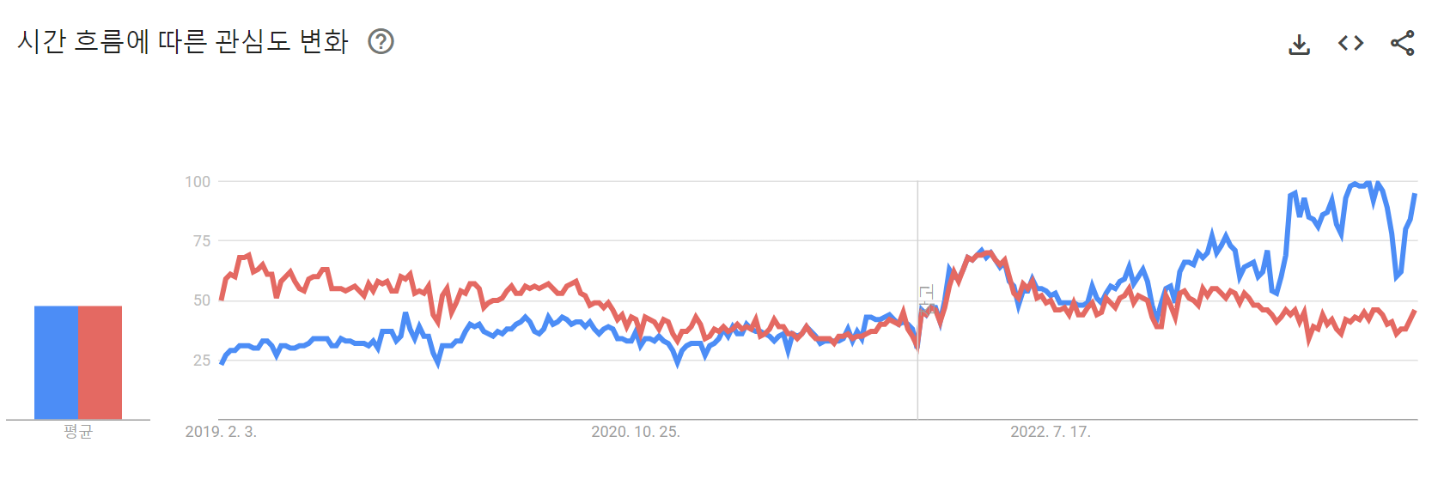
딥러닝 경쟁 구도
5년 동안의 구글 검색 빈도 차이
사진 출처 https://trends.google.com/trends/explore?date=today%205-y&q=%2Fg%2F11gd3905v1,%2Fg%2F11bwp1s2k3

Slide 12
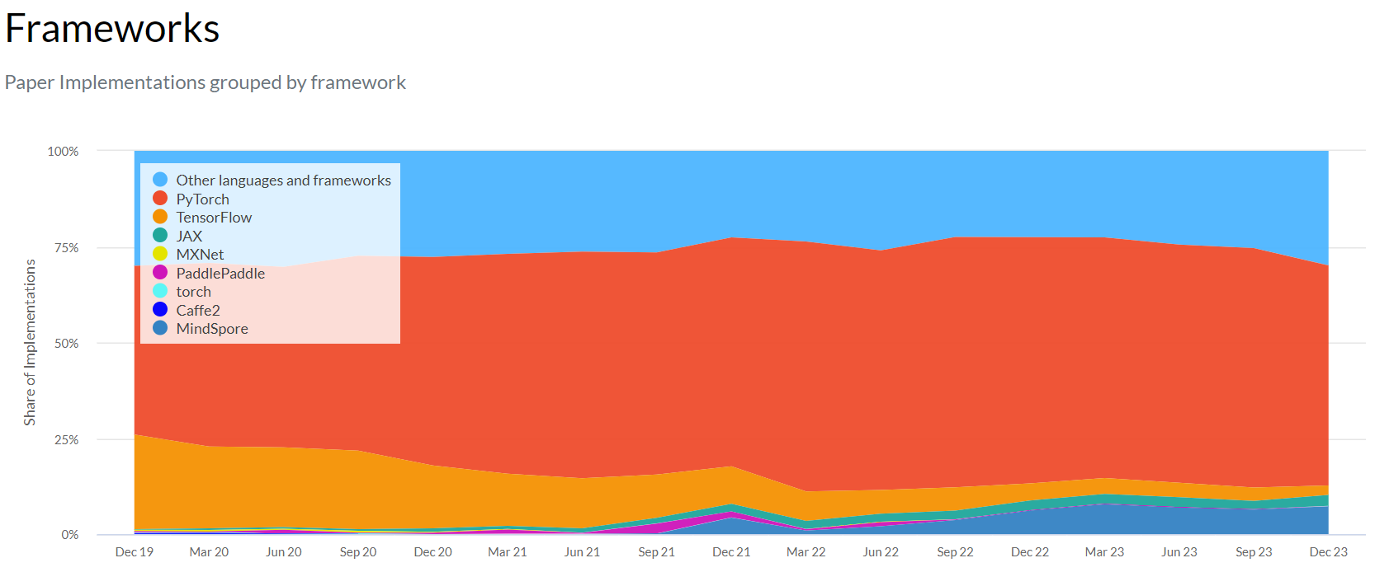
딥러닝 경쟁 구도
논문에서 활용된 딥러닝 툴 점유율
사진 출처 https://paperswithcode.com/trends

Slide 13
4. 파이토치 딥러닝 프로젝트 둘러보기

Slide 14
파이토치와 C++
파이토치는 성능상의 이유로 대부분의 코드를 C++로 컴파일
대규모 병렬 프로그램을 GPU로 돌리게 하는 C++ 유사한 CUDA 사용
C++로 구동하여 안정적으로 모델을 제품화 할 수 있음

Slide 15
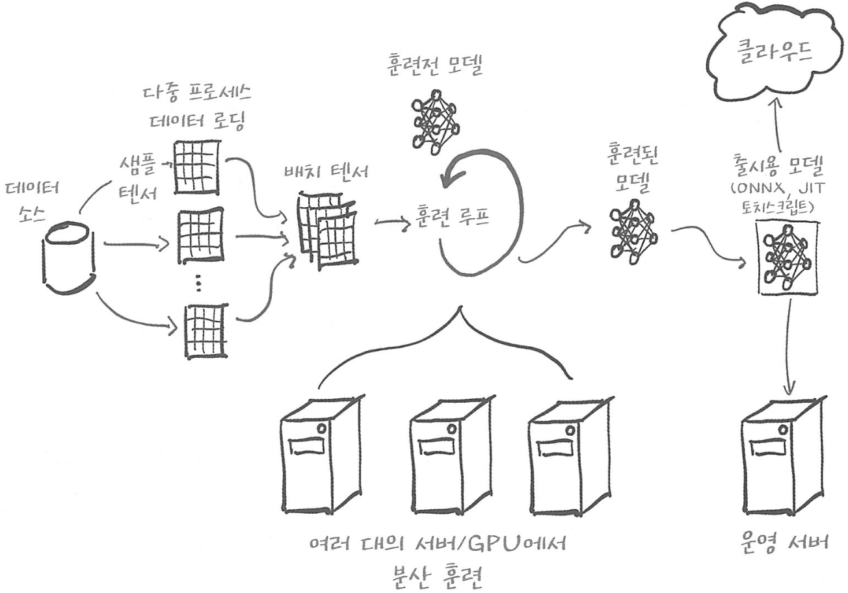
파이토치 프로젝트의 기본 구조
1) 데이터 샘플을 텐서로 변환
2) 배치로 데이터를 묶기 위한 병렬 처리
3) 훈련 루프로 모델 계산 수행
4) 데이터 로더에서 얻은 샘플로 모델 평가
5) 배포 프로세스로 모델 내보내기

Slide 16
감사합니다

